Slide 1

Como usar esta apresentação?
É FLEXÍVEL!
Não hesite em escolher os slides de que precisa e excluir os que não precisa. Também pode criar novos slides, se desejar.
USE AS NOTAS
Encontrará pontos de discussão na área de Notas para ajudá-lo a construir o seu discurso.
Notes:
QUANDO?
A apresentação corporativa fornece uma apresentação concisa, mas completa, da marca e dos negócios da Cegid.
Use-a para apresentar a Cegid para um cliente, cliente potencial, parceiro em potencial, jornalista, candidato ou novo membro da equipe.
COMO?
Ela é flexível, portanto, não hesite em escolher os slides de que precisa e excluir os que não precisa. Você também pode criar novos slides, se desejar. Dito isso, tenha um denominador comum entre os slides para garantir que você conte uma história consistente e emocional.
Você encontrará pontos de discussão na área de Notas para ajudá-lo a construir seu discurso.
Você pode modificar os slides de acordo com suas necessidades. Apenas certifique-se de seguir nossas diretrizes de identidade visual, disponíveis em nosso Brand Book: http://brandbook.cegid.com/en/

Slide 2




Slide 3





Fornecedor de soluções de gestão empresarial na cloud, ao serviço dos nossos clientes em todo o mundo.
As nossas soluções são utilizadas em
500.000
+130
países
clientes em todo o mundo
Valores de 31 de dezembro de 2022
Escritórios em
8.000
20
países
4.400
parceiros a nível mundial (revendedores de valor acrescentado, integradores, etc.)
colaboradores a nível mundial
Notes:
20 países:
Alemanha
Angola
Argentina
Bélgica
Canadá
Chile
República Popular da China
Colômbia
Dinamarca
Espanha
França
Itália
México
Moçambique
Peru
Portugal
Cingapura
Suécia
Reino Unido
EUA

Slide 4







791M€
Uma líder na cloud com um modelo de negócio sólido e estável
de faturação em 2022
84 %
68 %
de volume de faturação recorrente
de faturação
SaaS
Valores de 31 de dezembro de 2022
Notes:
Com a aquisição do Grupo Primavera, a receita é de € 791 milhões no final de dezembro de 2022, com 68% da receita em SaaS e 84% da receita recorrente.

Slide 5

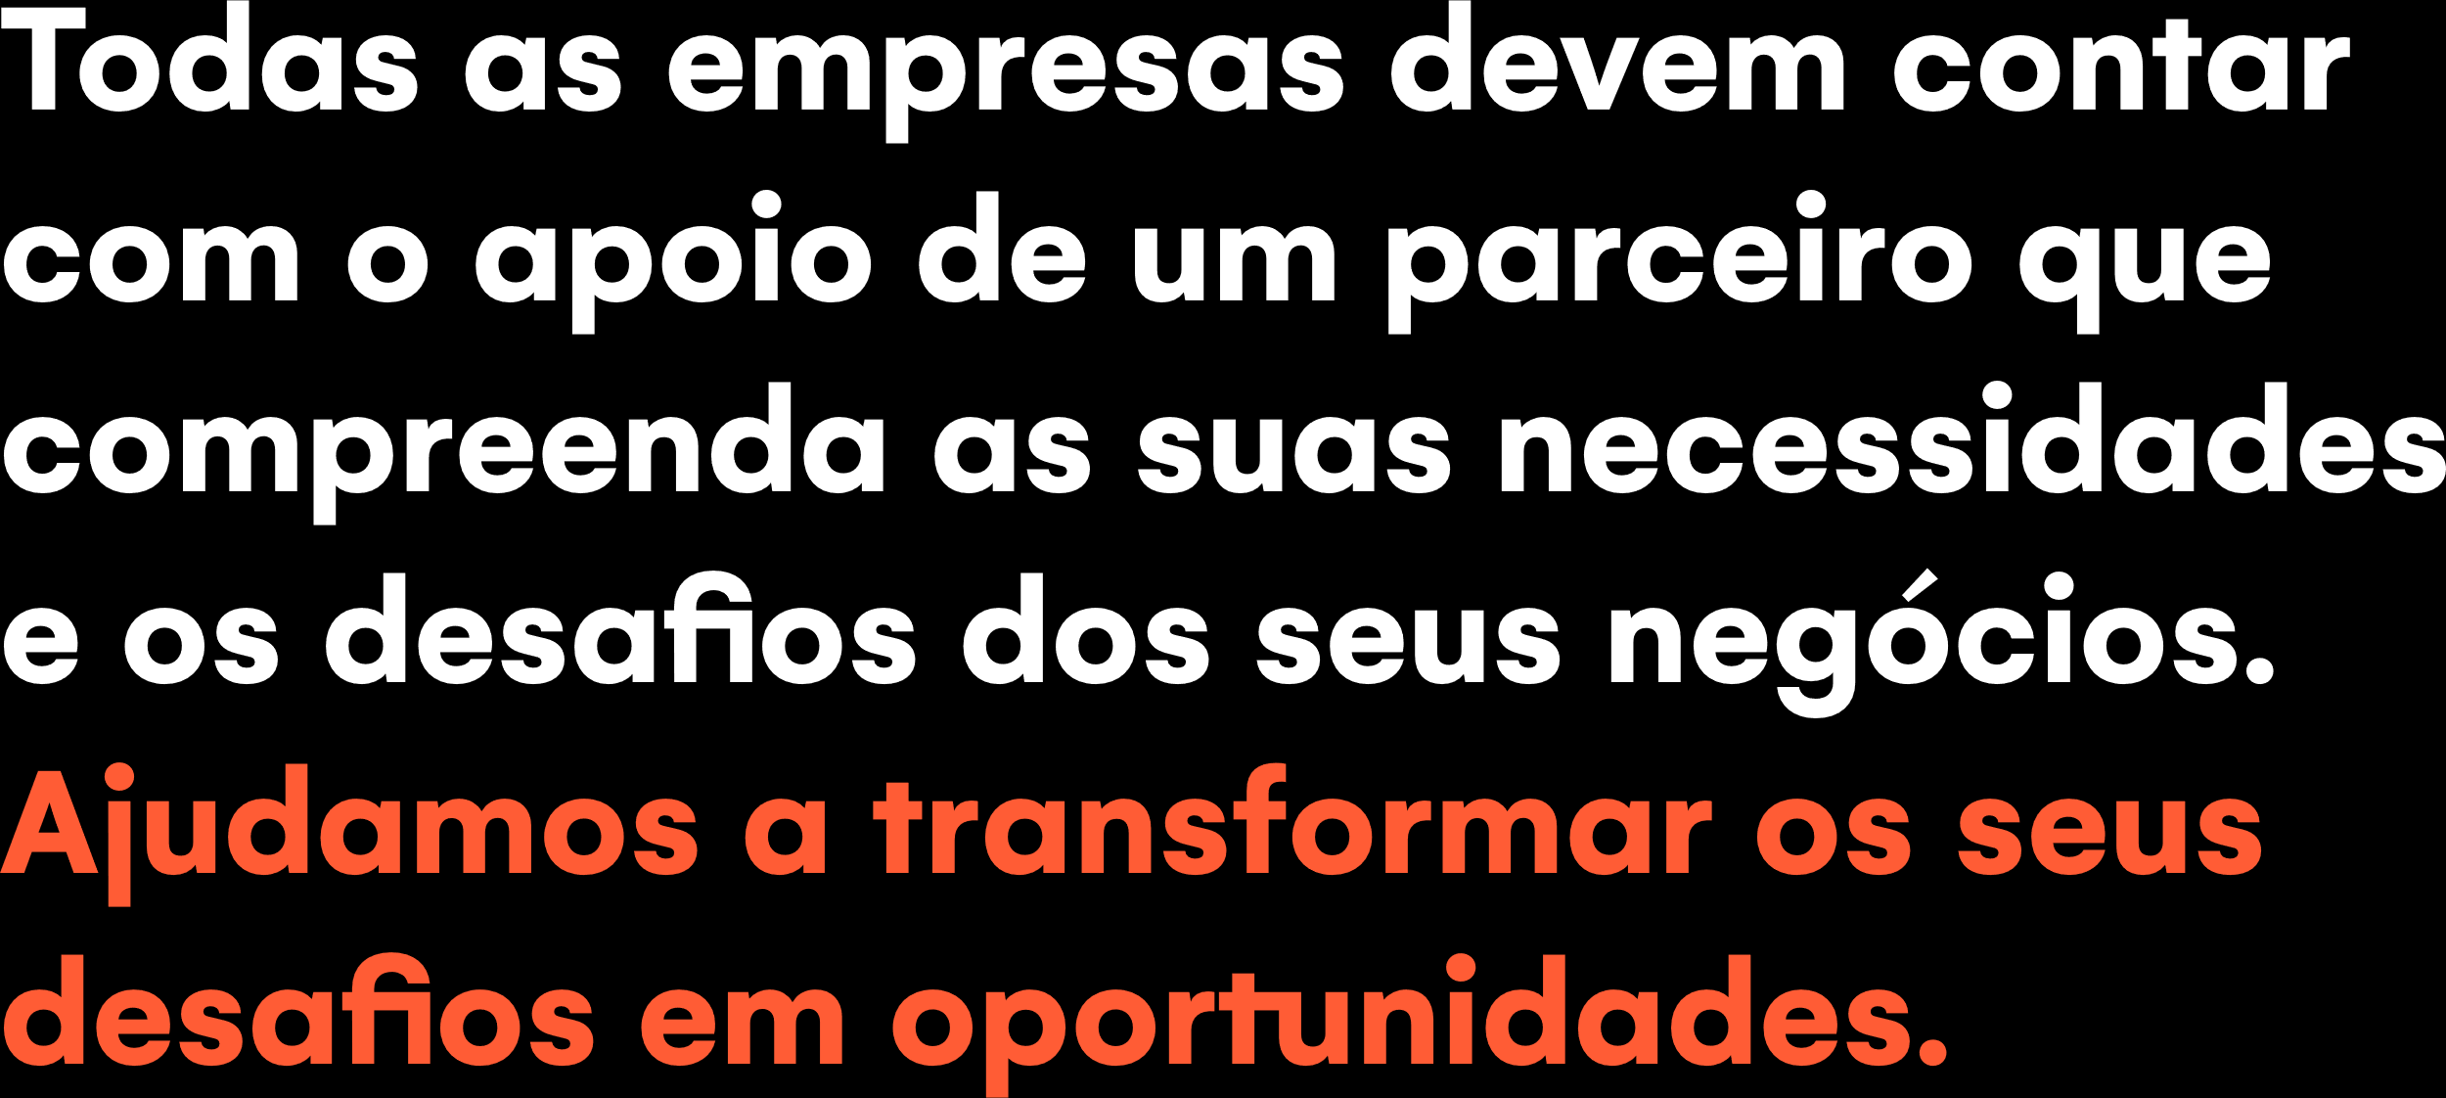
Temos uma convicção em comum
Notes:
Conhecemos bem nossos clientes e sabemos que eles são confrontados todos os dias com decisões estratégicas difíceis (escolha os paradoxos apropriados na lista abaixo):
Apoie o crescimento orgânico E mantenha sua margem operacional
Apoie a transformação de sua empresa (digital, modelo de negócios, escopo, etc.) E mantenha o foco em mercados cada vez mais voláteis, incertos e complexos
Gerencie novos riscos E integre novas regulamentações (segurança, proteção de dados, mudanças legais)
Dê um pulo na concorrência tradicional E na concorrência das startups, para não ser submerso
Alivie a pressão crescente sobre o desempenho das funções de apoio E aumente seu valor agregado
Implemente novas tecnologias E facilite sua implementação e o treinamento dos usuários
Fortaleça a ética com relação às inovações que a tecnologia tornou possível E desenvolva o uso da inteligência artificial
Responda às demandas urgentes dos usuários para modernização E melhore a facilidade de uso de sistemas e processos
Atraia E retenha funcionários-chave em uma guerra de talentos cada vez mais intensa
A maioria das empresas vivencia esses paradoxos, mas cada uma tem sua própria maneira de lidar com eles, porque tem seus próprios projetos, objetivos, modus operandi etc. Toda empresa precisa ser apoiada pelos parceiros mais adequados, aqueles que entendem o negócio e os problemas que ela enfrenta e que permitirão que ela converta seus desafios em oportunidades.

Slide 6








Contabilidade
Finanças
ERP, Tesouraria, Fiscalidade
Processamento Salarial, Gestão de Talento e de Tempo
às empresas às quais podemos acrescentar valor.
Empreendedores e Pequenas Empresas
Retalho
Notes:
Ao longo dos anos, optamos por nos concentrar em áreas específicas de especialização para nos dedicarmos às empresas que conhecemos melhor, a fim de oferecer a elas um valor agregado cada vez maior.
Especialização em áreas de aplicação de contabilidade:
- Produção contábil e contabilidade colaborativa
- Automação contábil
- Gerenciamento interno
- Produção social
- Um ecossistema de parceiros e soluções
Área de aplicação de RH
- SIRH
- Gerenciamento de talentos
- Folha de pagamento e declarações sociais
- Administração de RH
- Gerenciamento de atividades
- Dados e análises de RH
- Desmaterialização de RH
- Gerenciamento de força de trabalho
- Voz dos Funcionários
Área de aplicação de varejo
- Plataforma de comércio unificada
- Experiência do cliente omnicanal
- Gerenciamento de pedidos e suprimentos omnicanal
Áreas de aplicação de impostos:
Impostos
Consolidação
Imobilizado
Áreas de aplicação de Planejamento de Recursos Empresariais
- Gerenciamento contábil e financeiro
- Gerenciamento de compras e suprimentos
- Gerenciamento de estoque e armazém (WMS)
- Gerenciamento por negócio
- Gerenciamento de relacionamento com o cliente (CRM)
- Gerenciamento de vendas multicanal
- Gerenciamento de produção (CAPM)
- Gerenciamento de intervenções (FSM)
- Gerenciamento de contratos de serviço e atendimento pós-venda
Áreas de aplicação de pequenas empresas:
desmaterialização das faturas,
arquivamento de documentos com segurança probatória,
faturamento,
gerenciamento comercial,
monitoramento do fluxo de caixa e dos prazos de pagamento,
escrituração contábil automatizada

Slide 7


Seja como diretor financeiro ou de RH, contabilista, empresário ou retalhista, enfrenta escolhas estratégicas complexas.
Notes:
Em um mundo complexo e em rápida mudança, transformado pelo digital, nossos clientes enfrentam situações cada vez mais complexas e críticas para suas empresas.
Eles são diretores financeiros ou de RH, contadores ou empresários, ou varejistas, e todos os dias desempenham funções vitais em suas empresas com escolhas estratégicas cada vez mais difíceis.
Graças ao nosso sólido conhecimento dos cinco mercados que atendemos e à nossa visão pragmática e voltada para o futuro, conhecemos os desafios que eles enfrentam hoje e os que estão por vir.

Slide 8




Tornar os seus projetos numa realidade
pudermos…
Melhorar a sua produtividade
e eficiência
Fortalecer a resiliência e o futuro da sua empresa
Libertar todo o potencial e revelar o verdadeiro
valor do seu negócio
Aumentar
a sua competitividade
Notes:
E se, juntos, pudéssemos capacitá-los a enfrentar os seus desafios, dominar a complexidade de seu ambiente e aproveitar novas oportunidades na prática de seus negócios? Para que eles possam enfrentar o futuro com confiança.
Em termos mais concretos, para cada um de nossos clientes, podemos:
Melhorar sua produtividade e eficiência: aumentar e melhorar o desempenho, aumentar sua receita e melhorar a produtividade de sua atividade
Aumentar sua competitividade: Reorientar, adaptar, reduzir ou aumentar a escala de seus negócios para permanecer competitivo em seu mercado
Garantir a sustentabilidade e a resiliência de seus negócios: em um mundo onde a única certeza é que não há certeza, nós os ajudamos a antecipar e enfrentar com agilidade todos os desafios.
Dar vida aos seus projetos : Seja um novo projeto ou um sonho de longo prazo para sua empresa, podemos lhe dar a agilidade necessária para concretizá-lo
Em um nível pessoal, ajude-os liberar seu potencial, permitindo que façam uma contribuição de alto valor para seus negócios, minimizando os riscos

Slide 9








Notes:
Nossa promessa ao cliente é
JUNTOS, VAMOS TORNAR TUDO MAIS POSSÍVEL!
Você e nós, podemos seguir em frente com confiança
Esse é o mantra que orienta todas as nossas ações.
Isso significa que, com a Cegid, nossos clientes abrem novas oportunidades para eles e para seus negócios.

Slide 10






Com as nossas soluções de gestão empresarial úteis e inovadoras
Adaptadas às necessidades da sua empresa e cocriadas consigo
Facilmente acessíveis para todos os utilizadores
Com base nas melhores práticas do presente e do futuro
Novas tecnologias
Desenvolver novas utilizações
Criar novos modelos de negócios
Notes:
Como? Graças às nossas soluções inovadoras e objetivas de gerenciamento de negócios.
Combinamos uma visão pragmática e voltada para o futuro dos negócios de nossos clientes com o domínio de novas tecnologias para proporcionar-lhes inovações úteis.
Nossas soluções de gerenciamento de negócios são inovadoras:
Selecionamos o melhor da tecnologia para você:
Buscamos inovações que vão além da tecnologia. Inovação que desenvolva novos usos e ajude a criar novos modelos de negócios.
1/ Novas tecnologias:
Aproveite tecnologias inovadoras e revolucionárias adaptadas às suas próprias necessidades específicas de negócios, como a integração de IA em soluções CPA, Cegid Notilus
Colabore, antecipe e tome as decisões certas graças aos dados inteligentes da solução de CPA e Finanças
2/ Desenvolva novos usos:
- Desenvolva novos usos / Mude a maneira de trabalhar / Crie novos modelos de negócios (Cegid Flow, the Portail, Cegid Loop)
3/ Crie novos modelos de negócios:
Torne-se mais ágil, aja mais rapidamente ealcance seus objetivos
Melhore a jornada de seus usuários, clientes e ecossistema
Colabore, antecipe e tome as decisões certas graças aos dados inteligentes da solução CPA e Finanças
Nossas soluções de gerenciamento de negócios são objetivas:
Selecionamos tecnologia não por uma questão de tecnologia, mas tecnologia que atende às necessidades de sua empresa:
Na Cegid, só fazemos inovações que tragam valor para nossos clientes, porque elas são adaptadas às necessidades específicas de seus negócios.
1/ Adaptadas às necessidades de sua empresa e criadas em conjunto com você:
- Com base em um profundo conhecimento do seu negócio e construídas conjuntamente com você (13 clubes de usuários)
- Estão sempre em conformidade com os regulamentos atuais
2/ Aproveitam tecnologias inovadoras e revolucionárias, adaptadas às suas necessidades comerciais específicas. Tendências atuais e futuras!
Incluem tecnologias como integração de IA nas soluções CPA, Cegid Notilus, Cegid Demat (LADRAD)

Slide 11

Notes:
Graças às nossas soluções, junto com nossos clientes, podemos tornar mais possível, ou seja, realizar seus projetos e ambições, dominar a complexidade de seus negócios e aumentar seu valor agregado na empresa. Nós os ajudamos a fazer escolhas e a fazer isso sem desistir.

Slide 12



Nós somos...
Por todas estas razões, somos para os nossos clientes um aliado de olhos postos no futuro.
Acreditamos no respeito mútuo como base de um relacionamento duradouro e frutífero.

Slide 13



Somos orientados por valores fortes
Juntos no mesmo compromisso
Inspirados pelos nossos clientes
Explorar sempre
Notes:
Por fim, o que nos torna diferentes são nossos valores: Definimos três valores: Inspirados por nossos clientes / Nunca parar de explorar / Comprometidos juntos. Esses três valores nos guiam todos os dias em nossas ações e em nossa tomada de decisões.
Comprometidos Juntos
Estamos empenhados em demonstrar os mais altos padrões de responsabilidade.
Inspirados por nossos clientes
Somos inspirados por nossos clientes a oferecer soluções que possibilitam resultados excepcionais.
Nunca parar de explorar
Nunca paramos de explorar para definir o futuro em cada um dos mercados que atendemos.

Slide 14
Contabilidade
Processamento Salarial, Gestão de Talento e de Tempo
Finanças
ERP, Tesouraria, Fiscalidade
Concentramo-nos em
5 áreas principais
Empreendedores e Pequenos Negócios
Retalho

Slide 15





Processamento Salarial, Gestão de Talento e de Tempo
8.000
empresas utilizam as nossas soluções de processamento salarial e gestão de talento em todo o mundo.
Valores de 31 de dezembro de 2021
11 milhões
~7 milhões
de colaboradores utilizam as nossas soluções de gestão de talento, em mais de 130 países.
de colaboradores recebem recibos de vencimento emitidos pelas soluções da Cegid.
"Repensar a experiência de trabalho para obter um desempenho sustentável."
Em França, a Cegid é
a 2.ª interveniente
A Cegid apoia os responsáveis de RH:
a agilizar o processo de recrutamento e melhorar a experiência dos candidatos;
a liberar todo o potencial dos colaboradores com uma gestão de talento personalizada e contínua;
a promover o engagement dos colaboradores e reter talento,
a aumentar a eficiência dos RH, automatizando o processamento salarial, garantindo a conformidade e fornecendo insights exclusivos sobre os dados de Recursos Humanos.
para soluções de processamento salarial (NSD*)
Nomeada Líder Estratégico em Gestão de Talento pela Fosway em 2022
Reconhecida como líder em Gestão e Aquisição de Talento em 2022 pela Nucleus Research
Notes:
*NSD: Declaração social nominativa (equivalente à DSN em francês) / Relatório eletrônico da folha de pagamento
Outras distinções:
- IDC: Nomeada uma Líder no Panorama de Mercado de Aquisição de Talentos de 2020
- Nucleus Research: Nomeada uma Líder na Matriz de Valores de Gestão de Talentos de 2021 e na Matriz de Valores de Aquisição de Talentos de 2021
- Gartner: Nomeado uma protagonista de nicho no Quadrante Mágico da Gartner de 2021 para HCM
Nossas soluções de HCM abertas e sempre em evolução oferecem um rápido retorno e permitem que a sua equipe de Pessoas conduza e gerencie a transformação da sua organização. Nossa plataforma o ajudará a simplificar os processos de RH e a produtividade do HRIS para obter um desempenho duradouro.
Principais produtos
Cegid PeopleNet
Cegid HR Ultimate
Cegid Talent
Cegid Talentsoft
Domínios de aplicação HCM
Gerenciamento de talentos
Folha de pagamento e declarações sociais
Administração de RH
Gerenciamento de atividades
Dados e análises de RH
Desmaterialização de RH

Slide 16
700
1.000 bilhões
Finanças
Impostos
das 1.000 maiores empresas de França utilizam as nossas soluções para consolidação e declaração de impostos
Fluxos financeiros
de dados financeiros são processados ​​anualmente pelas nossas soluções
Valores de 31 de dezembro de 2021
“Fique à frente dos desafios de hoje e prepare o futuro.”
31.000
110 milhões
ERP
clientes utilizam diariamente o ERP da Cegid para gerir os seus negócios.
Tesouraria
transações bancárias passam anualmente pelas nossas soluções
A Cegid apoia os Diretores Financeiros (CFOs):
a ganhar agilidade e atuar rapidamente, com operações e processos financeiros flexíveis, simples e conectados;
a obter controlo sobre os fluxos financeiros, restrições regulatórias e automação de processos de negócios;
a ganhar confiança na precisão, conformidade e segurança dos dados e proteger a responsabilidade corporativa.
Vencedora do Prémio de Excelência Acumatica XRP Platform Excellence Award 2020
Prémio para a melhor solução financeira 2022
em França (L'informaticien)
Notes:
Impostos na Espanha a ser adicionado?
Na Cegid, acreditamos que, quando liberamos nossa experiência, podemos aumentar nosso desempenho em dez vezes.
- "Esqueça o ERP": Nós o convidamos a esquecer as experiências ruins e as ideias preconcebidas que você possa ter com o ERP. Porque Cegid XRP Flex não é um ERP, ele é uma inovação que o substitui.
- Experimente a liberdade": Cegid XRP Flex coloca a experiência no centro de sua oferta e aumenta as possibilidades do usuário que pode explorar à vontade. Cegid XRP Flex oferece a possibilidade de liberar usos, organizações, estratégias de negócios... para recuperar a liberdade total, sem restrições.
Versão "narrada
Os ERPs monolíticos são um verdadeiro obstáculo para os negócios, um fardo estratégico e um inferno ergonômico.
Eles levam muito tempo para serem implantados, irritam os usuários a ponto de minar sua motivação e seu comprometimento, impedem a capacidade de resposta estratégica a ponto de perder oportunidades de negócios e forçam as organizações a se adaptarem a eles, e não o contrário. Esses são os grilhões e as correntes do crescimento, em todos os níveis da empresa.
Com o Cegid XRP Flex, a Cegid eliminou todos esses problemas, oferecendo liberdade quase total:
Liberdade de uso para pessoas físicas.
Liberdade de colaboração para organizações.
Liberdade estratégica para os negócios.
Principais produtos
Cegid XRP Ultimate
Cegid XRP Flex
Cegid Assurex (ACA)
Cegid Banking Servers (Servidores bancários)
Áreas de aplicação de Planejamento de Recursos Empresariais
- Gerenciamento contábil e financeiro
- Gerenciamento de compras e suprimentos
- Gerenciamento de estoque e armazém (WMS)
- Gerenciamento por negócio
- Gerenciamento de relacionamento com o cliente (CRM)
- Gerenciamento de vendas multicanal
- Gerenciamento de produção (CAPM)
- Gerenciamento de intervenções (FSM)
- Gerenciamento de contratos de serviço e atendimento pós-venda
Áreas de aplicação:
Impostos
Consolidação
Ativos fixos
Diferente de qualquer outra solução no mercado, nossas soluções fiscais são exclusivas por:
Sua inteligência comercial, reconhecida por todas as principais empresas francesas
Seu avanço tecnológico, na integração e no processamento de todos os fluxos digitais associados à gestão tributária.
Na Cegid, garantimos o melhor para você:
Os melhores especialistas e ferramentas para simplificar o processamento e o controle da conformidade das informações fiscais
A melhor plataforma em nuvem para digitalizar, automatizar, acelerar e proteger todas as trocas
O melhor serviço para aumentar a eficiência dos gerentes fiscais em todos os seus projetos
39 Grupos do CAC 40 usam soluções Cegid para a integração e relatórios fiscais
Principais produtos
Cegid Tax Ultimate
Cegid Etafi Portal
Cegid Fixed Assets
Cegid Optitaxes
Nossa proposta de valor é "ajudar os departamentos financeiros de grandes empresas que desejam acelerar, aumentar a flexibilidade, simplificar e proteger o gerenciamento de seus processos financeiros. "
Na verdade, o principal problema dos DAFs atualmente é
desenvolvedor a agilidade de sua organização,
melhorar a visibilidade da gestão financeira
Tornar as informações financeiras confiáveis e seguras
Como é possível? Graças à cobertura exclusiva das profissões financeiras por meio de nossas ofertas estratégicas.
Cegid Treasury abrange as necessidades operacionais de comunicações bancárias e gerenciamento de caixa, bem como o gerenciamento de previsões de curto e longo prazo.
Nosso intérprete de fluxo financeiro Cegid Isie transforma 1.000 bilhões de eventos comerciais em lançamentos contábeis todos os anos e, por último, mas não menos importante
700 das 1.000 maiores empresas da França confiam em nós para calcular e declarar seus impostos e contribuições usando o Cegid Tax
Nossas equipes de Produtos e Serviços Profissionais são especialistas nos negócios de nossos clientes e nas regulamentações francesas e europeias.
Trabalhando juntos, podemos criar soluções seguras e inovadoras.
Áreas de aplicação:
Tributação
Tesouraria
Fluxos financeiros
Ativos fixos
39 grupos do CAC 40 usam soluções da Cegid para sua integração e suas declarações fiscais
Principais produtos
Cegid Tax Ultimate
Cegid Portail Etafi
Cegid Immobilisations
Cegid Optitaxes
Cegid Treasury
Cegid ISIE (ACA)
+ ADICIONAR A NORMA

Slide 17






Retalho
85.000+
lojas conectadas
Valores em 31 de dezembro de 2021
1.000+
varejistas usam nossas soluções
“Elevar a experiência do setor de retalho.”
75
A Cegid apoia retalhistas em todo mundo:
a aumentar a competitividade e o desempenho das suas lojas, vendas omnicanal e gestão de stocks à escala global.
a aumentar o engagement das equipas nas lojas, transformando-as em verdadeiros embaixadores da marca, permitindo que ofereçam uma experiência única aos clientes.
a aumentar a confiança na precisão, segurança e conformidade dos seus dados em todas as operações globais.
países
Reconhecida como "fornecedor representativo" para omnicanal digital
Guia de mercado para Unified Commerce Platforms Anchored by POS - 2020
Guia de mercado para Retail Ditributed Order Management Systems - 2021
Retalhista reconhecida como “Associate Enablement, Tools And Technology”
Forrester Now Tech 2020
Os 3 principais líderes de OMS
IHL Enterprise Order Management
Guide e Qaudrant 2019 e 2021
Paris Retail Award 2022
Prêmio Commerce Omnicanal para a solução Cegid Retail Live Store
Notes:
Mais de 1.000 varejistas usam nossas soluções em 75 países por meio de mais de 85.000 lojas conectadas.
Com a Cegid, os profissionais de varejo estão se reinventando nesse "novo normal". Isso é o que chamamos de "Elevate the Retail experience":
Aumentar a competitividade e o desempenho: Adotar novas maneiras de vender que sejam mais rápidas / mais personalizadas / em qualquer lugar e o tempo todo
Aumentar o engagement: Adotar novas formas de fornecimento que sejam mais ágeis / mais precisas / em qualquer lugar e no melhor momento
Aumentar a confiança: Adotar novas formas de gerenciamento que sejam mais seguras e responsáveis / mais ágeis / em qualquer lugar e o tempo todo
Principais produtos
Cegid Retail Y2
Cegid Retail UR
Áreas de aplicação de varejo
- Plataforma de comércio unificada
- Experiência do cliente omnicanal
- Gerenciamento de pedidos e suprimentos omnicanal
Reconhecidos como fornecedores representativos do mercado
Gartner:
Guia de mercado para plataformas de comércio unificado ancoradas em PDV para varejistas de nível 1 e nível 2 – 2021, 2019​
Guia de mercado para aplicativos de gerenciamento de estoque de lojas de varejo - 2021​
Guia de mercado para sistemas de gerenciamento de pedidos distribuídos no varejo - 2021
Forrester Now Tech: Capacitação, ferramentas e tecnologia para associados do varejo - 2020:
Fornecedores de ponto de serviço e PDV móvel da NowTech 2021​
Fornecedores de ponto de serviço e PDV móvel da NowTech 2019​
Ferramentas de capacitação de associados de varejo NowTech 2019, Ferramentas de capacitação de associados de varejo NowTech 2018, Soluções de ponto de serviço Forrester Wave 2018
Guia e quadrante de gerenciamento de pedidos empresariais da IHL 2019 e 2021
IDC: Protagonista principal: “IDC Marketscape: WW POS Software for Large Apparel and Softlines Retail 2023 Vendor Assessment" (Software de PDV para grandes varejos de vestuário e artigos leves)
Paris Retail Award 2022: Prêmio Commerce Omnicanal para a solução Cegid Retail Live Store

Slide 18


Contabilistas
50 %
das empresas de Contabilidade em França utilizam uma solução da Cegid
Valores em 31 de dezembro de 2021
24.000
clientes confiam em nós todos os dias em Portugal e em Espanha
“Orientar o caminho de cada cliente, em cada etapa.”
100 %
dos nossos clientes em França estão na cloud
A Cegid apoia os contabilistas:
liberta tempo e recursos para ações de consultoria e aumenta a produtividade através da automatização de tarefas de contabilidade;
fornece insights poderosos aos clientes e ajuda-os a crescer;
aumenta a reputação da empresa, atraindo o talento e permitindo que se desenvolvam num ambiente de trabalho colaborativo e eficiente.
N.º1 em França e na Península Ibérica para Contabilistas em termos de número de usuários e número de clientes
1.º fornecedor a disponibilizar
uma solução 100% cloud com Inteligência Aumentada em França
Notes:
Esclarecer cada cliente a cada momento, o que significa que, com a Cegid, os contadores certificados estão um passo à frente, o que lhes permite reinventar o relacionamento com o cliente:
"Esclarecer" porque as soluções da Cegid lhes permitem ter esse tempo à frente dos outros, o que lhes permite orientar, antecipar, ver mais longe...
“Cada cliente” porque, seja pequeno ou grande, cada cliente é acompanhado de maneira personalizada, com ferramentas dedicadas.
"A cada momento" porque, seja um momento pontual, frequente ou inesperado, seja um momento-chave para uma empresa ou um momento privilegiado com um cliente, graças às soluções da Cegid, você pode responder com atenção e proatividade.
Versão “contada"
Semelhante aos problemas enfrentados pelos departamentos de RH, os contadores públicos certificados estão lutando para realizar seu negócio principal porque as ferramentas que utilizam não estão adaptadas às suas necessidades. Com o aumento dos fluxos de entrada à medida que o contexto muda, fazer seu trabalho se torna um verdadeiro desafio para eles...
Com soluções projetadas para seus negócios, que lhes permitem monitorar continuamente e acessar rapidamente dados prontos para uso, eles podem finalmente esclarecer o caminho de seus clientes e agir rapidamente em seu nome. Com a Cegid, eles reforçam seu valor de consultoria e se colocam mais do que nunca no centro das estratégias das organizações, como verdadeiros olheiros. Diante de cada cliente, eles se esforçam para reconhecer e garantir seu progresso.
Principais produtos
Cegid Loop​
Cegid Expert​
Cegid Quadra​
Cegid Data​
Cegid Conciliator ​
Cegid Banking Relations
Cegid Liberal Professions​
Cegid XRP Flex CRM /CPA​
Pacote: Cegid Cloud CPAs​
Domínios de aplicação para contadores credenciados:
- Produção contábil e contabilidade colaborativa
- Automação contábil
- Gerenciamento interno
- Produção social
Um ecossistema de parceiros e soluções
CRM
Ambiente de trabalho colaborativo
Uma rede social (You Are the Expert / “C Vous L'Expert)

Slide 19


“Difícil tornar mais fácil”
350 mil
Pequenas empresas
micro e pequenas empresas usam as nossas soluções de gestão em França e na Bélgica
Valores em 31 de dezembro de 2021
122 mil
micro e pequenas empresas usam nossas soluções de gestão em Portugal e em Portugal
“Facilitar, mais do que nunca, a gestão dos seus negócios.”
500 milhões de euros
de faturação com nossas soluções de gestão na Europa
A Cegid apoia empreendedores e empresários:
a economizarem tempo diariamente com uma gestão integra e automatizada as suas despesas e faturas,
a estarem informados sobre os dados financeiros em tempo real,
a anteciparem riscos e agirem rapidamente na gestão dos fluxos financeiros, com serviços de financiamento flexíveis e consultoria especializada.
A solução de gestão empresarial mais utilizada em França, Portugal e Espanha
Notes:
Difícil tornar mais fácil para sua empresa
Áreas de aplicação de MSE:
desmaterialização das faturas,
arquivamento de documentos com segurança para fins de comprovação,
faturamento,
gerenciamento comercial,
monitoramento do fluxo de caixa e dos prazos de pagamento,
escrituração contábil automatizada
8 milhões de documentos digitalizados por nossas soluções e depositados em nossas plataformas
(faturas, contratos, arrendamentos, recibos de pagamento, declarações de IVA....)
Principais produtos
Cegid Gérer Ma Boite
Cegid Flow
Cegid My Business (Bélgica)
Cegid Pay Later (Bélgica)
API / Service Click & Finance
20.000 clientes usando soluções Cegid para MSE/SMB
Cegid Quadra Entreprise, Cegid Gérer Ma Boite, Cegid Devis Factures, Cegid Flow

Slide 20



Slide 21

Temos uma visão de futuro e pragmática do setor e das novas tecnologias.
Temos um conhecimento único sobre os regulamentos.
02
03
Somos pioneiros em soluções SaaS e líderes europeus na cloud.
Um compromisso duradouro com os nossos clientes sustentado no respeito mútuo.
01
04
4 razões para escolher a Cegid
Notes:
O que nos torna confiáveis e únicos:
1/ A força de uma líder europeia: Desde que foi fundada em 1983, a Cegid tem sido uma das principais empresas em soluções de gerenciamento, líder europeia em soluções SaaS (número 3 na França) e pioneira em soluções de gerenciamento de IA.
2/ Abordagem pragmática e voltada para o futuro de nossas linhas de negócios: A Cegid construiu um ecossistema poderoso que garante uma visão pragmática e prospectiva de nossos mercados. Especialistas internos ou independentes e profissionais ativos em empresas de todos os portes formam uma comunidade vibrante e colaborativa para compartilhar boas práticas, antecipar riscos, detectar oportunidades e co-construir as soluções do futuro.
3/ Especialistas em conformidade: Nossos especialistas monitoram os desenvolvimentos de forma multidirecional e analisam as mudanças em andamento para obter um avanço na conformidade. A Cegid foi uma das primeiras empresas consultadas pelo Ministério das Finanças da França com relação à implementação da funcionalidade de imposto retido na fonte no software de folha de pagamento. Somos sistematicamente incluídos nas discussões sobre a introdução de novas regulamentações (GDPR, DSN, etc.)
4/ Compromisso de longo prazo com nossos clientes, baseado no respeito mútuo: estamos no mercado há tempo suficiente para que os clientes saibam que estamos comprometidos com o longo prazo, principalmente no que diz respeito à orientação, ao treinamento, aos serviços e ao suporte.

Slide 22



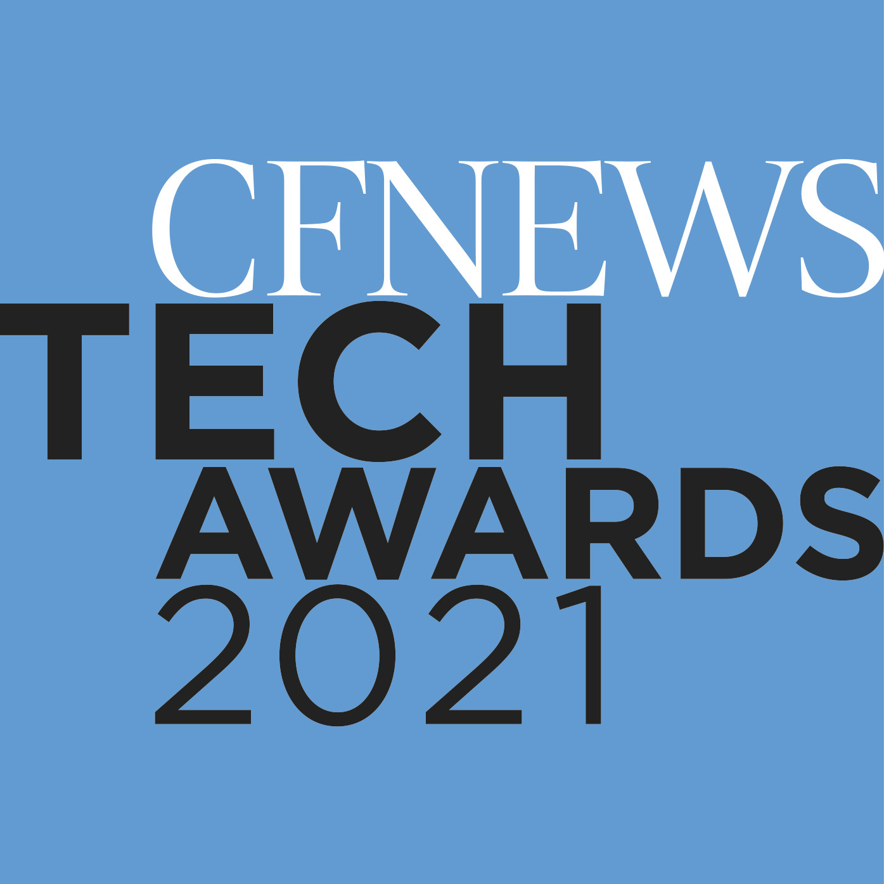
Mais de 30 aquisições
Criar os melhores produtos para os nossos clientes em todos os mercados em que atuamos.
500.000
Líder na cloud
Clientes a nível mundial, desde micro pequenas até grandes empresas internacionais.
Pioneira em SaaS com 20 anos de experiência.
5
2
/ 250
/ 100
Fornecedores de software franceses
EY / Numeum 2022
Fornecedores de software franceses
Truffle 100 2023
A força de um líder
01
Prémio M&A Tech award 2021
Notes:
Força de uma líder: Desde a sua fundação em 1983, temos sido um dos principais participantes em soluções de gerenciamento e somos n.º 3 em soluções SaaS na França.
Desde 2017, grandes aquisições permitiram que a Cegid fortalecesse sua presença em seus mercados com as aquisições da Cylande (varejo), Qualiac (ERP), Loop (contabilidade), Dièse e Optitaxes (impostos) e Meta 4 (HCM) No final de 2020, adquirimos a Koalaboox (Fintech belga). Desde o início de 2021, adquirimos a Cedricom (fluxos bancários), a Dhatim (IA para contadores), a ACA (gestão de caixa), a Talentsoft (gestão de talentos HCM), a RD Liberal, a Wittyfit (HCM), a VisualTime (HCM), a StorIQ (varejo), a Notilus (gestão de viagens), o GrupoPrimavera (líder em CPA e SMB na Ibéria) e a DigitalRecruiters.
Temos uma forte capacidade de integrar talento e tecnologia muito rapidamente.

Slide 23




13
comunidades de clientes
Soluções inspiradas nos nossos clientes
com funcionalidades e serviços adaptados aos negócios dos nossos clientes.
1/3
da nossa equipa
Ouvir e cocriar com nossos clientes para construir o futuro.
trabalha em R&D.
Um forte ecossistema de negócio
composto por parceiros e instituições para antecipar mudanças e detetar oportunidades nos negócios de nossos clientes.
Visão de futuro
e pragmática
02
Notes:
Abordagem pragmática e voltada para o futuro de nossas linhas de negócios: A Cegid construiu um ecossistema poderoso que garante uma visão pragmática e prospectiva de nossos mercados. Especialistas internos ou independentes e profissionais ativos em empresas de todos os portes formam uma comunidade vibrante e colaborativa para compartilhar boas práticas, antecipar riscos, detectar oportunidades e co-construir as soluções do futuro.
Temos 13 comunidades de clientes :
Na França :
2 comunidades
9 clubes de usuários
Em Portugal e Espanha: 2 comunidades (Club Del Asesor e Primavera)

Slide 24





A Cegid adapta as suas soluções de acordo com os regulamentos em vigor há quase 40 anos, fornecendo um histórico de conformidade forte e confiável.
o futuro do setor da tecnologia, graças a uma presença ativa em várias associações profissionais de tecnologia a nível mundial.
ativamente em grupos de trabalho governamentais para facilitar a implementação de alterações legais e fiscais, posicionando-se como um player importante na criação dos regulamentos futuros.
03
Um conhecimento único sobre os regulamentos
Notes:
Especialistas em Conformidade: Nossos especialistas monitoram os desenvolvimentos de forma multidirecional e analisam as mudanças em andamento para obter um avanço na conformidade.
Colaboração com o governo:
França:
A Cegid é reconhecidamente uma peça-chave na globalização do faturamento eletrônico planejado para 2024-2026 na França.
A Cegid foi uma das primeiras empresas consultadas pelo Ministério das Finanças da França com relação à implementação da funcionalidade de imposto retido na fonte no software de folha de pagamento. Somos sistematicamente incluídos nas discussões sobre a introdução de novas regulamentações (GDPR, DSN, etc.)
Colaboramos com o Ministério do Trabalho, o Ministério da Economia e Finanças e, mais especificamente, com a DGFIP ou a Secretaria de Estado para Assuntos Digitais.
Espanha:
A Cegid é reconhecidamente uma peça-chave na globalização do faturamento eletrônico e verifactu planejado para 2024 na Espanha.
A Cegid está influenciando a implantação do novo regulamento, sendo um dos principais membros de referência, participando e influenciando a Agencia Tributaria para uma implantação tranquila do novo regulamento em todos os segmentos do mercado. Devido à nossa ampla abordagem, que inclui desde soluções dirigidas a profissionais autônomos até as maiores empresas corporativas, temos uma compreensão única das necessidades e limitações de cada empresa em nossa área geográfica. Nosso objetivo é que ninguém seja excluído da conformidade com a regulamentação local por causa de restrições técnicas ou orçamentárias, e que as recomendações sejam abordadas com foco nos benefícios operacionais que a tecnologia deve proporcionar às empresas. Uma oportunidade para elas que não pode ser esquecida pelos organismos reguladores.
Em junho de 2023, iniciamos uma campanha de comunicação na qual um de nossos principais oradores é o "Vocal Adscrito" da Agencia Tributaria, Bartolome Borrego Zabala.
Outras colaborações: Também colaboramos com a "Ley Antifraude" desde 2022, uma empresa de consultoria reconhecida, para antecipar as adaptações necessárias em nossas soluções e entregá-las ao mercado o mais rápido possível.
Principais associações na França:
Administração Numeum: A Cegid é uma das principais líderes da principal associação profissional francesa responsável pelo ecossistema digital e fornece insights e conhecimentos especializados em vários comitês.
Membro histórico do SDDS: um grupo criado para simplificar os dados dos funcionários e torná-los sem papel.
Cegid também é membro do FNFE (Forum National de la Facture Electronique), grupo de apoio à implementação da faturação eletrônica na França.

Slide 25




Proporcionar uma experiência diferenciada, única e memorável aos nossos clientes é a nossa prioridade
55%
dos colaboradores
da Cegid
Os nossos clientes são fiéis
trabalha diretamente na relação com nossos clientes: vendas, atendimento ao cliente, consultores
A fidelidade média do cliente é de 20 anos
Compromisso com o cliente sustentado no respeito mútuo
04
Notes:
Compromisso de longo prazo com nossos clientes, baseado no diálogo e na atenção: estamos no mercado há tempo suficiente para que os clientes saibam que estamos comprometidos com o longo prazo, principalmente no que diz respeito à orientação, ao treinamento, aos serviços e ao suporte.

Slide 26


Quer saber mais sobre
a Cegid Cloud?
1 milhão
21 milhões
60
de utilizadores das nossas soluções cloud em todo o mundo
de bases SQL
serviços cloud entregues a 5 setores em + de 130 países

Slide 27




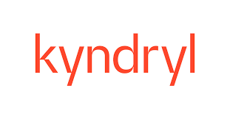


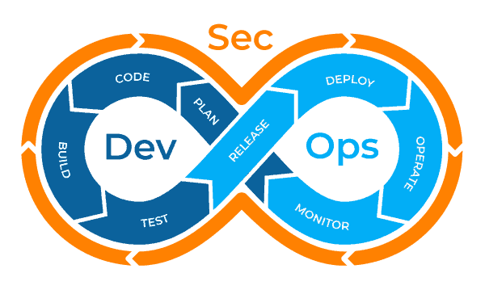

Levamos a segurança muito a sério…
Processo DevSecOps:
a segurança está garantida desde o início do desenvolvimento do produto
Trabalhamos com parceiros reconhecidos e de confiança.
Cegid Cockpit:
uma equipa dedicada a monitorizar em tempo real a integridade do sistema.
… o que nos permite obter a certificação ISO 27001 e ISAE 3402*
Notes:
DevSecOps, uma abordagem corporativa que envolve levar em conta a Segurança desde a fase de Desenvolvimento (desenvolvimento de aplicativos) até a implantação Operacional (disponibilização dessas soluções), permitindo entregas
regulares
de qualidade
em segurança
Essa abordagem é baseada em uma mentalidade forte e em ferramentas compartilhadas.
A norma ISO 27001 especifica os requisitos para estabelecer, implementar, manter e melhorar continuamente um sistema de gerenciamento de sistemas de informação no contexto de uma organização.
A certificação ISAE 3402 é complementar da ISO 27001. Ela atende às necessidades dos auditores estatutários de nossos clientes de Cegid Tax Ultimate e tranquiliza nossos clientes de Cegid Peoplenet France quanto à solidez do processo.

Slide 28



Slide 29
200
Empresas de consultoria
Parceiros de negócio para apoiar a transformação digital dos nossos clientes
Parcerias
para apoiar a transformação digital do seu negócio
+15.500
Consultores certificados
Que interagem com as soluções Cegid nos nossos clientes
>
>
151 ISVs
Que complementam as nossas soluções e garantem uma resposta adequada às necessidades do mercado
557 técnicos
Implementam as soluções Cegid nos nossos clientes
O nosso
ecossistema de parceiros
>
>
Parcerias
para implementar com sucesso as suas soluções
Parcerias
para enriquecer a gestão dos seus negócios
>
>
é selecionado para oferecer valor acrescentado aos nossos clientes através de soluções de gestão úteis e inovadoras.
207
Revendedores (VAR)
Que proporcionam proximidade e expertise empresarial
5 Parceiros
Tecnológicos
Que trazem inovação e segurança
para as plataformas Cegid
Notes:
A Cegid é uma empresa que aceita parceiros e trabalha em estreita colaboração com parceiros especializados em todos os aspectos de nossas soluções.
Nosso ecossistema de parceiros é o terceiro componente de nossa estratégia de criação/compra/ou parceria para fornecer soluções com o tempo certo de colocação no mercado
Selecionamos nossos parceiros para estarmos próximos das necessidades de nossos clientes, daqueles que os aconselham e daqueles que integram nossas soluções:
Ao criar nossas soluções :
ISV (Fornecedores independentes de software; 100 na França e 51 na Península Ibérica) complementam nossas soluções e garantir uma resposta adequada às necessidades do mercado
Parceiros de tecnologia que oferecem uma gama de conhecimentos e recursos para apoiar seu desempenho e segurança
Ao selecionar a melhor solução para as necessidades de nossos clientes:
Empresas de consultoria para fornecer a eles visibilidade sobre os produtos que apoiam a transformação digital de seus clientes
Contadores credenciados (6000 na França e + 9500 na Península Ibérica) que usam nossas soluções com e para seus clientes
Ao implementar nossas soluções:
Integradores (20 na França e 537 na Península Ibérica) que sabem como implementar e implantar nossas soluções
Revendedores certificados de proximidade (100 na França e 7 na Ibéria) que garantem uma boa implementação, onde quer que nossos clientes estejam

Slide 30


Slide 31







Estamos empenhados em desenvolver soluções tecnológicas
para os nossos colaboradores, clientes e stakeholders.

Slide 32






Pessoas
Ambiente
Apoiar os nossos colaboradores atuais (e futuros) a crescer num ambiente seguro que ofereça igualdade de oportunidades.
Sociedade
Reduzir o nosso impacto ambiental e lutar contra as alterações climáticas.
Exercer a nossa atividade de forma ética e responsável e ter um impacto positivo nas pessoas à nossa volta.
Índice de Igualdade 88/100
Missão para Pessoas com Incapacidades
Rede Cegid de Género
Canal de Ética
Melhor empregador desde 2021
Desenvolvimento ecológico
Data centers ISO 14001
Polar Pod
Cegid Solidaire
Código de Ética
Notes:
PESSOAS ((((melhor empregador desde 2021))))
Somos Top Employer 2023 e promovemos um local de trabalho onde todos têm oportunidades iguais:
Igualdade de gênero
Adaptação do local de trabalho a colaboradores com deficiência (5,30% dos nossos colaboradores)
Rede Cegid de Gênero: 300 funcionários e 15 grupos de trabalho para promover a diversidade e a inclusão no local de trabalho
Treinamentos de Diversidade e Inclusão: 7 módulos de e-learning, programa de integração, treinamento semestral de gerentes
Canal de ética: permite que o denunciante nos alerte sobre qualquer ação contra o código de ética (atualmente na Península Ibérica)
SOCIEDADE / Cegid SOLIDAIRE
A missão da Cegid Solidaire é tornar mais possível com tecnologias digitais. Gostaríamos de promover um ambiente digital educativo, inteligente, controlado e inspirador do desenvolvimento. Nosso foco está em duas áreas:
Educação e inserção: Crescer com o digital. Na Península Ibérica temos o projeto Cegid Education.
Empreendedorismo: Estimular o espírito empreendedor com tecnologias digitais.
Na África, a Cegid também é muito ativa entre as organizações comunitárias locais.
O programa tem três formas principais de operar: patrimonial, com doações para instituições de caridade parceiras concedidas a cada ano / doação de tempo e habilidades, com os membros da equipe dedicando tempo para orientar e treinar os jovens / rede de contatos para criar um ecossistema de parceiros.
O digital é um vetor de inovação, mas também pode aprofundar a divisão social. Para gerar inovação, espírito empreendedor, empregabilidade e inclusão social, o acesso ao digital deve ser acompanhado por uma educação positiva, construtiva e atenciosa, projetada para uso benéfico.
Desde 2014, mais de 400 funcionários estiveram envolvidos nas atividades da Fundação, incluindo cerca de dez patrocinadores comprometidos com os jovens. Apoiamos 50 startups inovadoras (algumas estiveram presentes na Cegid Connections). O orçamento alocado para a Fundação e seu Fundo de Dotação é de 400 mil euros por ano (excluindo patrocínios).
MEIO AMBIENTE / POLAR POD
A Cegid tem orgulho de estar entre os primeiros patrocinadores da missão Polar Pod e doará 1 milhão de euros ao longo de nossa parceria de 5 anos.
Polar Pod é uma missão científica liderada pelo famoso explorador Jean-Louis Etienne.
É também o nome do navio revolucionário que estudará o Oceano Antártico. O Polar Pod torna mais possível explorando um território desconhecido - o Oceano Antártico - e ultrapassando os limites da tecnologia.
POLÍTICA DE AMBIENTE/SERVIDOR
Otimização de nossas infraestruturas:
Realizamos uma auditoria para otimizar o uso de nossas infraestruturas de nuvem com a empresa Capacitas em setembro de 2019. Em 2020, após a auditoria, otimizamos nosso impacto energético: apesar de um crescimento de 25% no número de nossos clientes de SaaS, não aumentamos o número de nossas máquinas virtuais. Graças à implementação dessa vigilância permanente para o uso adequado de nossas infraestruturas, absorvemos um crescimento significativo em nossas atividades de nuvem sem aumentar nossos custos de energia entre 2019 e 2020.
Escolha de parceiros amigos do ambiente: Em 2021, aproximadamente 85% de nossos servidores são hospedados pela IBM, pelo Microsoft Azure ou por outros provedores de nuvem, em data centers que estão em conformidade com a norma ISO 14001, que inclui requisitos e critérios ambientais.
Em um futuro próximo (2022), continuaremos a migrar a grande maioria de nossos dados para os data centers do Microsoft Azure e da IBM.
A Microsoft tem sido neutra em carbono em todo o mundo desde 2012, e sua meta é ter uma pegada de carbono negativa (todas as emissões diretas + cadeia de suprimentos) até 2030. Sua ambição é remover do meio ambiente, até 2050, todo o carbono emitido diretamente ou em conexão com seu consumo de eletricidade desde sua criação em 1975.
A IBM, por sua vez, continua com sua estratégia para reduzir seu impacto ambiental: em 2019, 50% da eletricidade consumida em seus datacenters veio de fontes renováveis e 34 datacenters da IBM foram abastecidos com eletricidade 100% renovável. Proteção de dados de nossos clientes: Com relação à proteção dos dados de nossos clientes, as infraestruturas de nuvem de nosso parceiro IBM, bem como nosso sistema de gerenciamento de sistema de informações (ISMS) para hospedagem de aplicativos SaaS e dados de clientes, são certificados pela norma ISO 27001. Nosso parceiro de nuvem pública Microsoft Azure é certificado pela CSA (Cloud Security Alliance).

Slide 33




Cegid, Melhor empregador
“Estamos orgulhosos por termos sido premiados com a certificação Top Employer 2023.”
A Cegid juntou-se às 1.600 empresas que foram premiadas com a certificação Top Employer 2023 em 120 países.
Este prémio destaca o nosso compromisso sério e inovador em todas as práticas de RH, desde o desenvolvimento de carreiras e talento até à liderança, bem como o
bem-estar no trabalho e a responsabilidade social.

Slide 34



Slide 35








Cloud only!
Expansão do mercado: França e internacional
Plano de fusões e aquisições acelerado: novas regiões geográficas, tempo de lançamento no mercado acelerado, complemento de portfólio de soluções
5 áreas-chave de negócio com liderança em cada uma:
Modelo de crescimento: orgânico através de vendas diretas, parceiros, ecossistema Go To Market, Fusões e Aquisições
CPA - Retalho
HCM - Finanças
Pequenas Empresas
A Cegid possui uma estratégia clara

Slide 36



Uma empresa ambiciosa e em rápido crescimento
2026
2022
1,3
bilhões de euros
2016
791
milhões de euros
307
milhões de euros
85%
Faturação
68%
462
milhões de euros
Percentagem
do SaaS
na faturação total
30%
152
milhões de euros
18,5
milhões de euros
Vendas internacionais
Notes:
2017-2021: um modelo de negócios totalmente em nuvem, receita x2
2022-2026: Plan Forward, uma nova ambição

Slide 37

Contamos com o apoio de stakeholders prestigiados
Avaliação da empresa: € 6,8 bilhões, em 3 de junho de 2022
SilverLake
KKR
Oakley Capital
AltaOne
Focada em investimentos em empresas de tecnologia.
Mais de 83 bilhões de dólares em ativos combinados.
Com sede na América do Norte, Europa e Ásia.
Outros investimentos: Dell, Skype, Thompson, Business Objects…
Empresa líder em investimentos globais que gere várias classes de ativos.
367 bilhões de dólares em ativos sob gestão.
Com sede em 21 cidades em 4 continentes.
116 empresas em portfólio.
Investidor global líder nos setores de tecnologia, consumo e educação.
Foco em empresas de média dimensão com um valor empresarial até 500 milhões de euros.
Fundo de Investimento
Com sede no Reino Unido,
criada em 2015.

Slide 38


3
metas ambiciosas a serem alcançadas até 2026
Consolidar a Liderança Europeia da Cegid
Duplicar a faturação para atingir € 1,3 bilhão até ao final de 2026
Oferecer aos nossos clientes uma experiência única e diferenciada

Slide 39
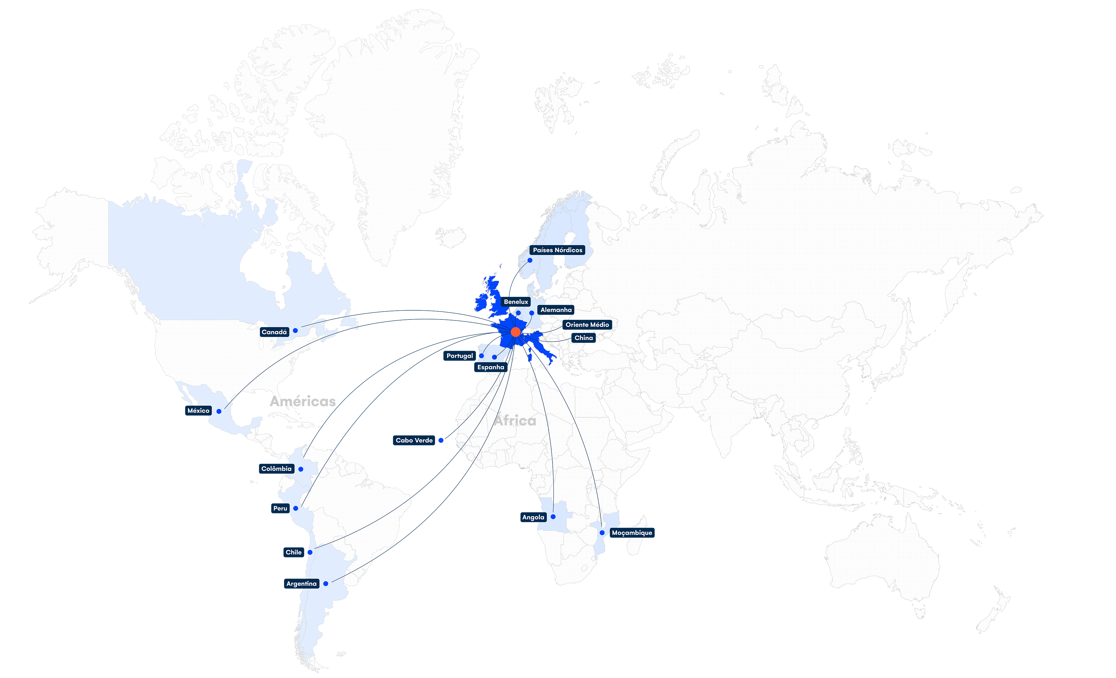

Expansão Geográfica
Mercados históricos da Cegid
Expansão da Cegid

Slide 40


Líder na Península Ibérica
150 milhões de euros
20
1.300
produtos
colaboradores
de faturação
Cegid Primavera
Cegid Yet
Cegid Jasmin
Cegid Eticadata
Cegid SAFTonline
Cegid Ekon
Cegid Profiture
Cegid GSE
Cegid Gestiona3w
Cegid Informática3
Cegid Billage
Cegid Cloudware
Cegid Contasimple
Cegid Club del Asesor
Cegid Diez
Cegid Sigrid
Cegid Valuekeep
Cegid VisualTime
Cegid PeopleNet

Slide 41







Digital Recruiters
Aquisições Estratégicas
Informática3
Seinfo
Firmamed
Revo
Gestiona3w
Boby
Grupo Primavera
StorIQ
Notilus
Wittyfit
Cedricom
VisualTime
RD Liberal
Koalaboox
Dhatim
Talentsoft
Meta4
ACA
27/10/2022

Slide 42




Slide 43
AAF • Adrea Mutuelle / Groupe Aesio • Aegid-Domitys • Aenor • Ahlsell • André • Apec • April • Aquazzura • Arcteryx • Atalian • Audixia • Autodistribution / Parts Holding Europe • Banco Patagonia • Bancoldex • Banque de Luxembourg • Banque Populaire • Barbour • Bayard • BC Hospitality Group • BearingPoint • Benetton Group • Berthelet • Bimbo • Boulanger • Bouygues • Brinks • Bunker Holding Group • Burger King • CESI • Clarins • Cojean • Colgate • Consorci Hospitalari de VIC • Cuisines Bonnet Thirode • Danone • DB Schenker • Delsey • Dragados • Engie • Enlace Operativo • Ernst & Young • Europcar • FCC • Fédération Française de Football • Furla • Galeries Lafayette • Gant • Grant Thornton • Groupe Auchan • Groupe Beaumanoir Grupo Gimeno • Grupo Ribera Salud • Grupo San José • Guylian • H&M • Hermanas Hospitalarias • Hilton Hotels • HM Hospitales • Holmes Place • HomeServe • Homex • Hôpitaux Universitaires de Genève • Iberdrola • Iliad • Innothera • Inseec U • INSEP • Institut Paul Bocuse Enseignement • Jumbo • Keolis • King Jouet • Konica Minolta • KPMG • Kusmi Tea • Lafuma • Layher • LDLC • Legrand • Lenôtre • Lacoste • La Vie Claire • Layher • Le Figaro • Legendre • Limagrain • Living Waters • Longchamp • Loxam • L’Occitane • L’Oréal • Louvre Hotels Group • Luz Saúde • Cabinet Loyez • MAIF • Mazars • McDonalds • Messika • MGEN • Mitsubishi Motors • Natura Bissé • Nestlé Waters • Cabinet Nosvia • Novaltia • OPCW • Orange • Oscaro.com • Parfois • Paul Smith • Philip Morris International • Phone House • Plastic Omnium • Pole Emploi • Prosegur • Quicksilver • Ramsay Santé • Randstad • Regatta • Renault • Réunion des Musées Nationaux • Safran • San Fernando • Groupe Seb • Sendin • Seur • Shiseido • Siemens • Sisley • Sodexo • Speedy • SPIE • Sport dans la ville • Sword • Synerlab • Tape à l’œil • TDF • Total • ToysRUs • Transavia • TV5 Monde • Unicil / Groupe Action Logemen • U-Shin • Veolia • Vilebrequin • Vinci • YQB (aéroport international Québec) • Webhelp • Worten • Yves Rocher • Zadig & Voltaire • Ziegler

